Slide 1




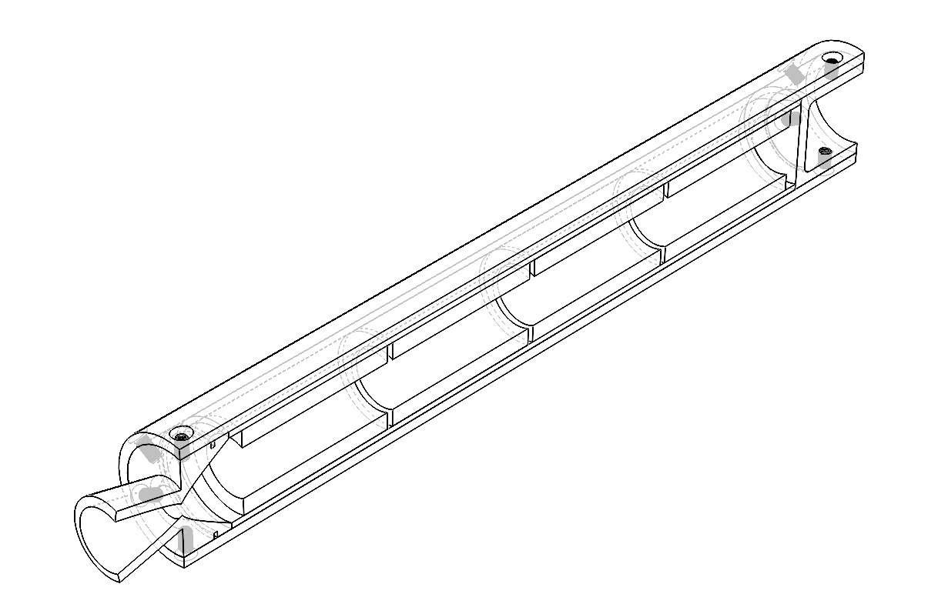
DYNX - HPRT R&D - Propulsión Programa Flammam
Presentación técnica
Motor cohete “Lucia V1”
29 de mayo del 2025, Pedro de Alba S/N, Niños Héroes, Ciudad Universitaria, 66455 San Nicolás de los Garza, N.L.

Slide 2
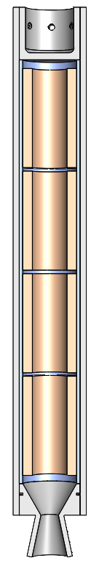
Agenda
Resumen ejecutivo
Antecedentes
Metodología
Puntos de diseño
Diseño a detalle
Factibilidad
Manufactura
Dibujos

Slide 3
[Propulsión – R&D] Motor de pruebas clasificación “H” – Resumen ejecutivo
Problemática
Desconocimiento en el diseño y manufactura de motores cohetes de combustible sólido presenta una barrera en el avance tecnológico del equipo.
Solución
Estudio teórico y consulta de bases de datos de motores cohete tipo H. Se implementaron conocimientos en una herramienta para el diseño de motores.
Valor
Romperá la primera barrera al experimentar con propelente sólido.
Resultados y próximos pasos
Se espera implementar los conocimientos adquiridos para el diseño de un motor tipo K o L y modificaciones a motor resultante.
Tipo | Tiempo comb. | MEOP | Temp. comb. | Masa cargada
H465 | 0.423 s | 5 MPa | 1361°C | 1.437 kg

Slide 4




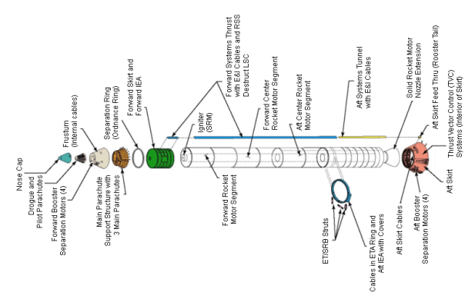




Antecedentes
Los primeros SRM (motores de cohete de combustible sólido) fueron usados por los chinos hace 2000 años en fuegos artificiales.
Poca precisión debido a la falta de buenos propelentes.
Entre 1890 y 1940, los propelentes sólidos (SP) fueron considerados para vuelos espaciales, pero se desarrolló un progreso significativo más durante la Segunda Guerra Mundial.
La propulsión de cohetes sólidos moderna comenzó cuando Jack Parsons inventó el SRM compuesto moldeable (castable composite) en 1942.
Organizaciones (tripoli, nar)
Competencias
R.N.

Slide 5
Metodología – Puntos de diseño
Propuesta de motor H para uso en lanzamientos L1
MEOP, material, dimensiones inic. Propuestas prop. Mecánicas iniciales, safety factor, relación Kn y MEOP
empuje T/W, tiempo comb, fijar diámetros por material, propelente doc., ablativo, grafica Cf y masa de comb función MEOP
Condición de quemado, calculo de cartuchos para cobustion SS Kn necesario, grafica validación de Kn, grafica validación MEOP
Transf de calor y 2da it de diseño mecanico, validación de performance y coincidencia con propuesto
Diseño de tobera, grafica parámetros y optimización, Exp Rat
Uniones mecánicas (los tres tipos de fallas y que tornillo y N cant se escogio) y selladores (o-rings, sealants)

Slide 6
Metodología – Puntos de diseño
Condición de quemado, calculo de cartuchos para cobustion SS Kn necesario, grafica validación de Kn, grafica validación MEOP
Transf de calor y 2da it de diseño mecanico, validación de performance y coincidencia con propuesto
Diseño de tobera, grafica parámetros y optimización, Exp Rat
Uniones mecánicas (los tres tipos de fallas y que tornillo y N cant se escogio) y selladores (o-rings, sealants)

Slide 7
Metodología – Diseño a detalle
CAD literalmente
Simulaciones pendientes, complejas debido a gases de combustión y comp de boundary por flujo bifásico en material

Slide 8
Factibilidad – Manufactura
Método de manufactura por parte
Enfoque a tobera y uniones mecánicas
Dibujos finales

